Slide 1
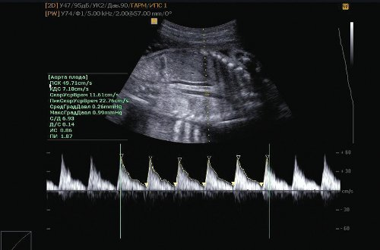
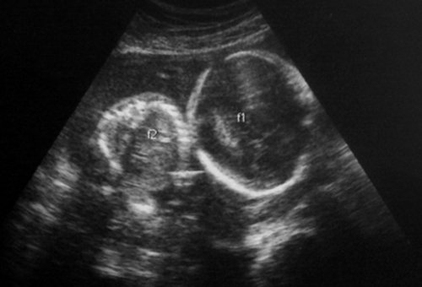
ФЕТО-ФЕТАЛЬНЫЙ ТРАНСФУЗИОННЫЙ СИНДРОМ: КЛИНИЧЕСКИЙ СЛУЧАЙ
АННОТАЦИЯ
ОПИСАНИЕ КЛИНИЧЕСКОГО СЛУЧАЯ:
В данном докладе представлен клинический случай осложнение течения монохориальной беременности фето–фетальным трансфузионным синдромом. Синдром обусловлен возникновением анастомозов между плодами в общей плаценте. В результате чего один становится донором, другой реципиентом.
Пациентка И., 35 лет, госпитализирована с диагнозом: Беременность 34 недель. Двойня, монохориальная диамниотическая. Фето-фетальный трансфузионный синдром. Тазовое предлежание 2 плода. Маловесный для гестационного возраста 2 плода. Маловодие 2 плода. ВПС обоих плодов. (кардиомиопатия 1 плода, декстрапозиция аорты с ДМЖП у 2 плода).
Из анамнеза: Беременность - 3. Роды -3. Предыдущие беременности протекали без особенностей. На «Д» учете по беременности состоит с 8 недель. В женской консультации проведено четыре ультразвуковых исследования и однократно допплерография плода.
ОБСЛЕДОВАНИЕ НА УРОВНЕ ЖК
ОБСЛЕДОВАНИЕ НА УРОВНЕ НЦАГиП
УЗ скрининг 1 триместра – Заключение: Беременность 12 недель. Двойня монохориальная диамниотическая. Высокий риск ХА у 2 плода.
Генетический анализ - риск повышен у 2 плода.
Проведен плацентоцентез: - кариотип - 46,ХУ- хромосомной патологии не обнаружено.
УЗ скрининг 1 триместра – Заключение: Двойня монохориальная диамниотическая. ЗВУР 2 плода. ФФС. ВПС 2 плода. Нарушение ППК 2 плода. 1 Б степени анемизации.
УЗИ плодов, заключение: Беременность 34 недель. Двойня монохориальная диамниотическая. Фето-фетальный синдром. Малый вес 2 плода. Маловодие 2 плода. ВПС обоих плодов. (кардиомиопатия 1 плода, декстрапозиция аорты с ДМЖП у 2 плода). ПМП 1 -го плода - 2163,0, 2- го плода - 1300,0,
УЗИ плодов – Заключение: Беременность 35 недель. Двойня, монохориальная диамниотическая. ФФТС. Тазовое предлежание 2 плода. ВПР КСС у 1 плода: Гипохондроплазия. ВПР ЦНС у 2 плода: не исключается гипогенезия мозолистого тела. ЗРП 2 плода. Маловодие 2 плода. ВПС обоих плодов: кардиомегалия 1-2 плодов, Декстрапозиция аорты с ДМЖП у 2 плода.
ЭКГ – Заключение: ритм синусовый. ЧСС 119 уд. в мин. Тахикардия. ЭОС нормальная. Метаболические изменения задней стенки ЛЖ.
УЗДГ сосудов плодов – Заключение: у 1-го плода СМА составило - 42,9 см/сек (норма), а 2-го плода СМА - 40,7 см/сек (норма). Нарушение маточно-плацентарного кровотока 1 А ст. за счет левой маточной артерии при сохранном плодово-плацентарном кровотоке.
КОНСИЛИУМ
Учитывая фето-фетальный трансфузионный синдром, монохориальную, диамниотическую двойню, согласно консилиуму показано родоразрешение. Роды индуцированные в сроке 35 недель. Роды прошли благополучно.
ПЕРВЫЙ РЕБЕНОК ИЗ ДВОЙНИ
мужского пола, весом: 2875 г. Рост: 46 см. Оценка по шкале Апгар 6/7 б.
Ребенок выписан в удовлетворительном состоянии с диагнозом: Состояние после перенесенного РДС. Церебральная ишемия, ранний восстановительный период.
ЗАКЛЮЧЕНИЕ.
Поздняя диагностика рассмотренного клинического случая показывает, что для медицины нашей страны остается острой проблема улучшения диагностирования ФФТС на ранних стадиях развития плода. Пациентки с многоплодной беременностью должны быть отнесены к группе высокого риска и обследоваться в установленные сроки в полном объеме.
ВТОРОЙ РЕБЕНОК ИЗ ДВОЙНИ
мужского пола, весом: 1700г. Рост 44 см. Оценкой по шкале Апгар 4/7б.
Переведен в НЦПиДХ с диагнозом: Некротизирующий энтероколит II ст. Сепсис новорожденного, обусловленный другими бактериальными агентами(Staphylococcus saprophyticus). ДН III ст. ДМЖП. Внутрижелудочковое кровоизлияние II ст. ВУП. ДВС. Церебральная депрессия. Ишемия головного мозга. Анемия недоношенных. Состояние после гемотрансфузии. Преходящая неонатальная тромбоцитопения.
Научный руководитель: профессор Базылбекова З.О.
Резиденты акушер-гинекологи: Бегимбаева А.Е., Бакаева А.Ж., Шахмаева Ж.М.

